Slide 1
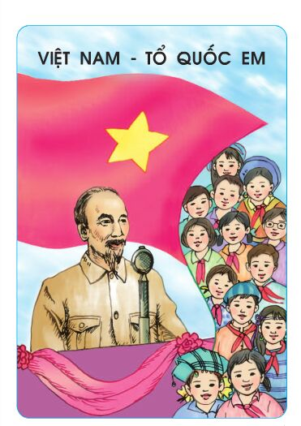
LUYỆN TỪ VÀ CÂU
LỚP 5
Notes:
1
1

Slide 2
KHỞI ĐỘNG

Slide 3

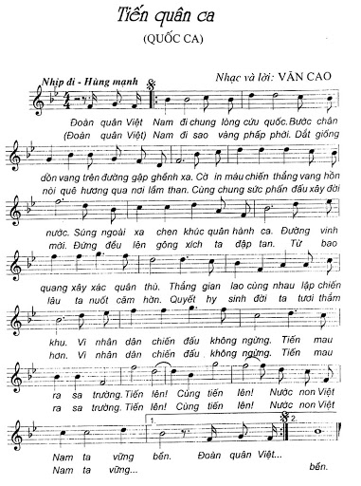
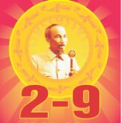


Em hãy tìm từ ghép có tiếng “quốc” nghĩa là nước. Đặt câu với từ vừa tìm được.
Quốc ca,
quốc khánh,
quốc hiệu,
quốc kì,..
Đặt câu:
- Lá quốc kì đỏ thắm tung bay trên nền trời xanh.
- Bài hát Quốc ca vang lên hào hùng và đầy nghiêm trang.

Slide 4
KHÁM PHÁ

Slide 5

MỤC TIÊU
Vận dụng những hiểu biết đã có về từ đồng nghĩa, làm đúng các bài tập thực hành.
Tìm từ đồng nghĩa, phân loại các từ đã cho thành những nhóm từ đồng nghĩa.
Viết được một đoạn văn miêu tả 5 câu có sử dụng một số từ đồng nghĩa đã cho.

Slide 6

Thứ , ngày tháng năm 2021
Luyện từ và câu
LUYỆN TẬP VỀ TỪ ĐỒNG NGHĨA
GVCN: Nguyễn Thị Thùy Linh
Notes:
6
6

Slide 7
1. Tìm những từ đồng nghĩa trong đoạn văn sau:
Chúng tôi kể chuyện về của mẹ mình. Bạn Hùng
quê Nam Bộ gọi mẹ bằng má. Bạn Hòa gọi mẹ bằng u. Bạn Na, bạn Thắng gọi mẹ là bu. Bạn Thành quê
Phú Thọ gọi mẹ là bầm. Còn bạn Phước người Huế gọi mẹ là mạ.
Những từ đồng nghĩa này thuộc nhóm nào?
Những từ đồng nghĩa trên thuộc nhóm từ đồng nghĩa
hoàn toàn (có thể thay thế cho nhau trong lời nói)

Slide 8

Các từ trên được sử dụng chủ yếu ở những vùng miền nào?
Mẹ, u, bu, bầm: Thường được sử dụng ở các tỉnh thành phía Bắc
Má: Thường được sử dụng ở các tỉnh thành phía Nam
Mạ: Thường được sử dụng ở các tỉnh thành miền Trung
Ngoài những cách gọi mẹ trên, em còn biết thêm danh từ nào có thể được dùng để gọi mẹ trong Tiếng Việt từ xưa đến nay?

Slide 9




Slide 10



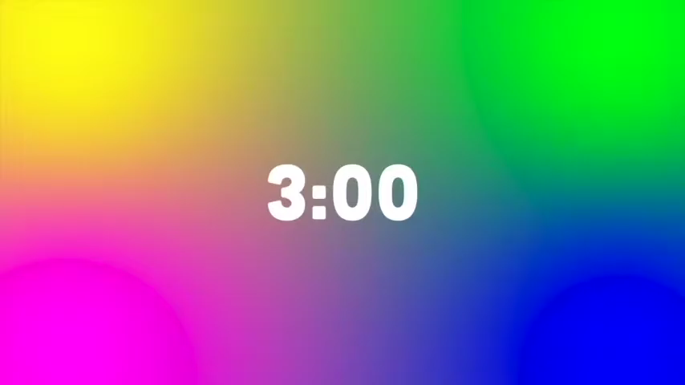

Bài 2: Xếp các từ cho dưới đây thành những nhóm từ đồng nghĩa:
bao la, lung linh, vắng vẻ, hiu quạnh, long lanh, lóng lánh, mênh mông, vắng teo, vắng ngắt, bát ngát, lấp loáng, lấp lánh, hiu hắt, thênh thang.
.
Làm việc cá nhân trong 3 phút

Slide 11

Nhóm 1
Bao la, mênh mông, bát ngát, thênh thang
Nhóm 2
Lung linh, long lanh, lóng lánh, lấp loáng, lấp lánh
Nhóm 3
Vắng vẻ, hiu quạnh, vắng teo, vắng ngắt, hiu hắt
Miêu tả sự vật, quang cảnh rộng lớn.
Miêu tả sự vật, đồ vật sáng, mới.
Miêu tả quang cảnh buồn tẻ, vắng vẻ.
Những nhóm từ đồng nghĩa trên thường dùng để biểu thị điều gì? Chúng có thể thay thế cho nhau trong lời nói được không?
Tùy vào đặc điểm đối tượng mà ta lựa chọn từ nào cho hợp lý.

Slide 12

Bài 3: Viết một đoạn văn tả cảnh khoảng 5 câu, trong đó có dùng một số từ đã nêu ở bài tập 2.
Nêu cách viết một đoạn văn?
Đoạn văn bao gồm 3 phần:
1. Câu mở đoạn : Nêu ý bao trùm toàn đoạn
2. Phần thân đoạn : Gồm những câu văn phát triển ý cho câu mở đoạn
3. Câu kết đoạn : Nêu nhận xét hoặc suy nghĩ của mình về vấn đề đưa ra ở câu mở đoạn
Notes:
12
12

Slide 13
Bài 3: Viết một đoạn văn tả cảnh khoảng 5 câu, trong đó có dùng một số từ đã nêu ở bài tập 2.
+ Bước 1: Chọn 1cảnh để miêu tả : cánh đồng lúa (hoặc khu vườn, dòng sông, ánh nắng, công viên, ánh nắng, giọt sương, sóng nước,...)
GỢI Ý
+ Bước 2: Chọn 1 số từ đồng nghĩa trong các nhóm từ ở bài tập 2 để miêu tả cảnh đó
+ Bước 3 : Viết đoạn văn theo yêu cầu
1. Mở đoạn | - Cảnh em định tả là cảnh gì? Ở đâu và vào thời gian nào?
2. Thân đoạn | - Khung cảnh ở đó như thế nào? - Không gian ở đó ra sao? - Hoạt động của con người (con vật ) ở đó thế nào?....
3. Kết đoạn | - Cảm nhận của em về cảnh đó?
Notes:
13
13

Slide 14
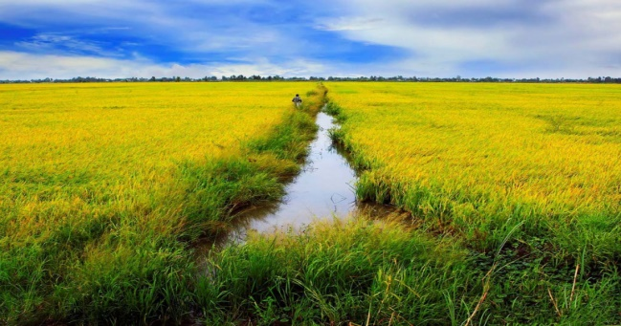
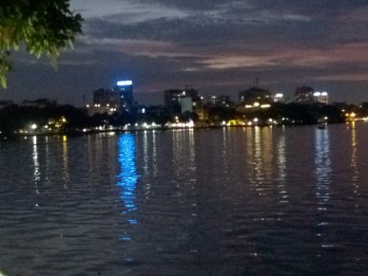
Ví dụ: Viết đoạn văn tả cảnh khoảng 5 câu có dùng từ đồng nghĩa ở bài tập 2
a, Đoạn văn tả cánh đồng lúa chín
Trước mắt em, cánh đồng lúa mênh mông trải rộng. Màu vàng dịu mát nổi bật lên trong buổi sớm bình minh. Những bông lúa vừa chín tới tỏa hương thơm thoang thoảng vào không khí. Từ đỉnh núi xa xa, ông mặt trời đỏ rực nhô lên, tỏa những tia nắng lấp lánh xuống mặt đất. Trên con đường đất thân thuộc, từng nhánh cây, ngọn cỏ khoác lên mình tấm áo sương lung linh như đính hàng ngàn viên kim cương lộng lẫy.
b, Đoạn văn tả cảnh Hồ Tây về ban đêm
Về đêm, Hồ Tây vẻ đẹp thật huyền ảo. Mặt hồ rộng bát ngát, lấp loáng dưới ánh đèn. Trong các lùm cây xanh, những bóng đèn lung linh toả sáng. Thỉnh thoảng, một chiếc ô tô chạy qua quét đèn pha làm mặt nước sáng rực lên. Trên trời lấp lánh những vì sao đêm tuyệt đẹp.

Slide 15
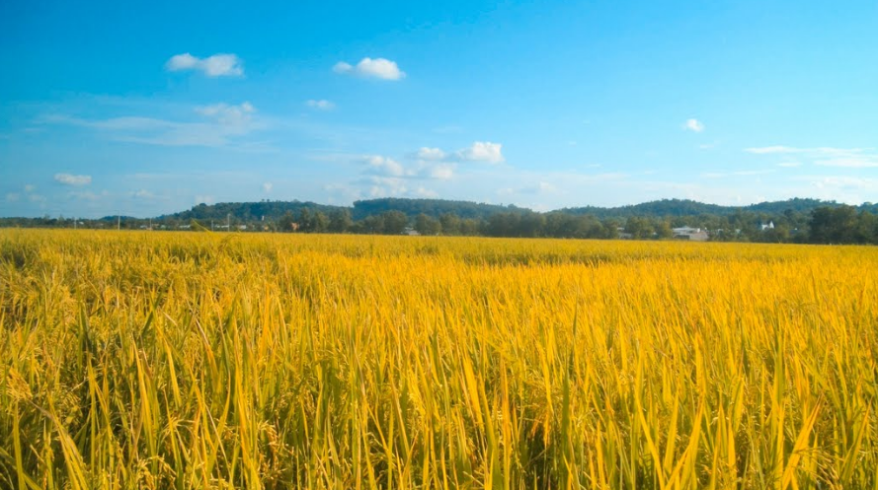
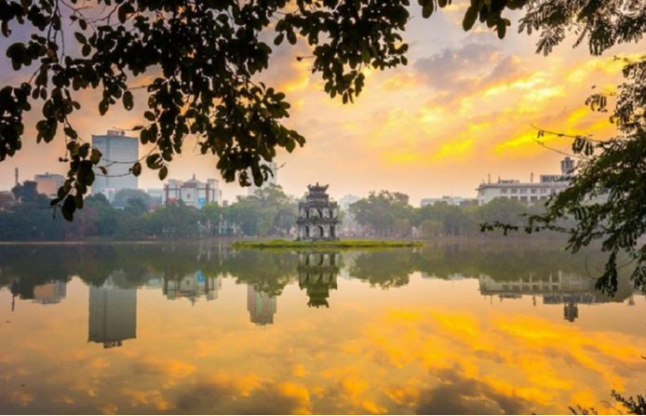


Bài 3: Viết một đoạn văn tả cảnh khoảng 5 câu, trong đó có dùng một số từ đã nêu ở bài tập 2.
1. Mở đoạn | - Cảnh em định tả là cảnh gì? Ở đâu và vào thời gian nào?
2. Thân đoạn | - Khung cảnh ở đó như thế nào? - Không gian ở đó ra sao? - Hoạt động của con người (con vật ) ở đó thế nào?....
3. Kết đoạn | - Cảm nhận của em về cảnh đó?
Notes:
15
15

Slide 16

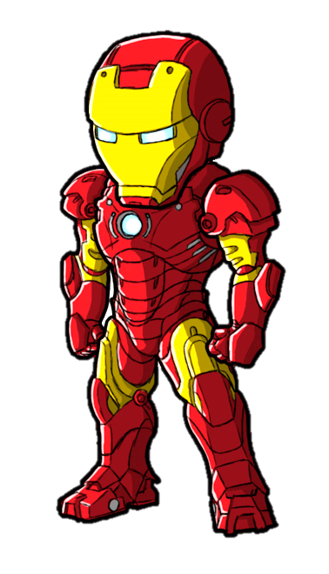


VẬN DỤNG VÀ TRẢI NGHIỆM
HƯỚNG DẪN
Hãy viết thật nhanh đáp án vào khung chat

Slide 17




Từ đồng nghĩa là những từ có nghĩa…..hoặc……..
Từ đồng nghĩa là những từ có nghĩa giống nhau hoặc gần giống nhau

Slide 18
Tìm 3 từ đồng nghĩa với từ “mẹ”:
má, bu, bầm….

Slide 19
Hoàn thành các cặp từ đồng nghĩa sau:
Xe lửa -…….; con lợn -……..
Xe lửa - tàu hỏa;
con lợn - con heo

Slide 20
Tìm 3 từ đồng nghĩa với từ “bố”
Cha, tía, thầy,…

Slide 21
Những cặp từ nào dưới đây cùng nghĩa với nhau?
Leo - chạy B. Chịu đựng - rèn luyện
C. Luyện tập - rèn luyện D. Đứng - ngồi
c

Slide 22
Từ “qua đời” và từ “hi sinh” có thể thay thế cho sau không?
Không.

Slide 23
MỤC TIÊU ĐÃ ĐẠT ĐƯỢC
Vận dụng những hiểu biết đã có về từ đồng nghĩa, làm đúng các bài tập thực hành.
Tìm từ đồng nghĩa, phân loại các từ đã cho thành những nhóm từ đồng nghĩa.
Viết được một đoạn văn miêu tả 5 câu có sử dụng một số từ đồng nghĩa đã cho.

